Slide 1
Programkonstruktion – 11/2
Dj Lindén feat (special guest appearance) LL CoolSörensen

Slide 2
Allmänt
Du får ha med dig en (1) valfri C# bok, samt alla föreläsningsanteckningar
…dock inte denna presentation.
Uppgiften är att lista programmets utskrift, samt eventuella felmeddelanden. Kod ska dock inte repareras.
Tentan är konstruerad på ett ologiskt sätt
FÅ INTE PANIK

Slide 3
Sammanfattning: fällor
Override på ToString() eller Equals()
Överlagring av metoder
Inkompatibla inparametrar till delegates
Override vs new
Equals vs ==
Instansiering av abstrakta klasser

Slide 4
Tips – Mest angående utskrifter
Räkna antalet Console.WriteLine();
WriteLine vs Write
Extra tecken och rader från main (”a:--”)
Som vanligt: Bryt ner saker i mindre delar och rita massvis med lådor!

Slide 5
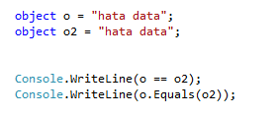
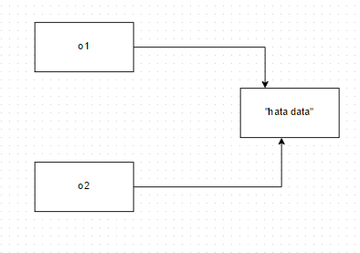
== vs Equals()
== jämför adress
Equals() jämför innehåll
True
True
Båda objekt pekar på samma adress (==) och har samma värde (Equals)

Slide 6
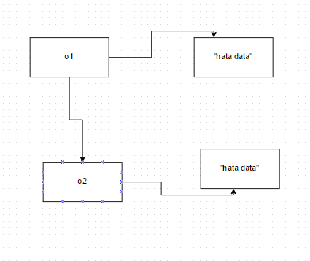
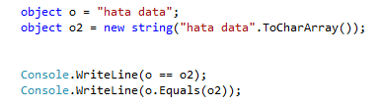
== vs Equals()
False
True
Vi har explicit sagt åt objekten att peka på olika adresser (==), men de har fortfarande samma värde (Equals)!

Slide 7
JAG SKREV AV ERT SVAR OCH FICK TRUE OCH TRUE; HUR FÖRSVARAR NI DETTA?
string o = "hata data";
string o2 = new string("hata data".ToCharArray());
Console.WriteLine(o == o2);
Console.WriteLine(o.Equals(o2));
Skapar du två strängar, med samma innehåll, samtidigt kommer de referera till samma objekt. Därför använde vi ”object” i exemplet!

Slide 8

ReferenceEquals()
True
Funkar som Equals(), men kan inte få null-pointer exception.
(Att skriva object.ReferenceEquals() är överflödigt, då den redan ärvs av alla klasser och således kan invokeras med endast)
ReferenceEquals(p, o);

Slide 9
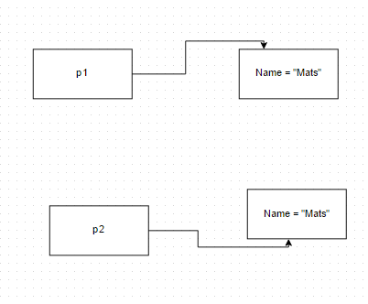
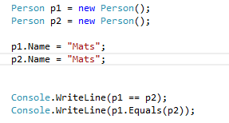
== vs Equals() vid komplexa objekt
False
False
Varför? Vi har inte förklarat vad det innebär att vara ”lik” en annan person. (För string är detta redan definierat)

Slide 10
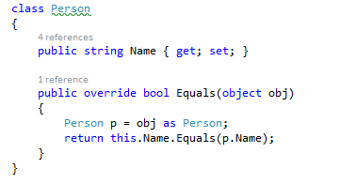
Override
Om vi overridar ”Equals”, kan vi själva definiera hur jämförelsen sker och på så vis kan p1.Equals(p2) vara true!
Detta är en vanlig fälla på tentorna.

Slide 11
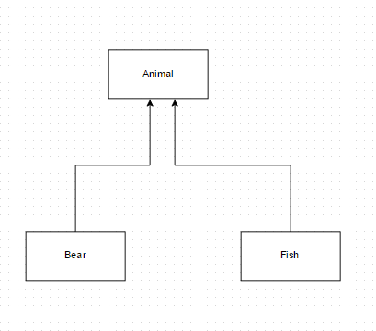
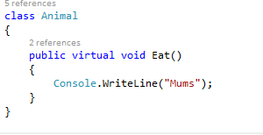
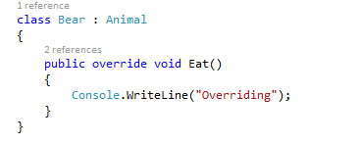
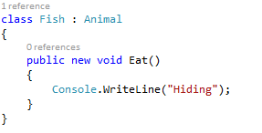
Overriding vs hiding
I detta exempel, ärver Bear och Fish från animal.
Bear overridar metoden Eat, medans Fish döljer den (new)

Slide 12
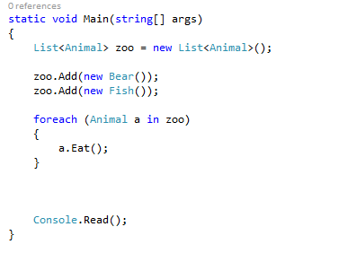

Overriding vs hiding
Endast Björnens ”egna” metod körs, då det krävs en override när båda ”behandlas” som Animal

Slide 13


Overriding vs hiding
Kör vi däremot Eat-metoderna på objektens subklasser, kommer även döljandet (new) att fungera!

Slide 14
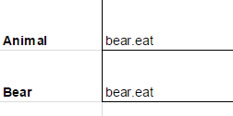
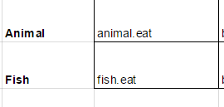
Overriding vs hiding
Override är alltid aktiv
New döljer bara när subklassen anropas

Slide 15
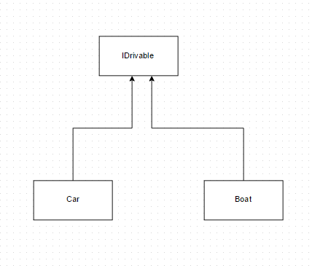

Interfaces – Lite som arv
Interfaces – why’d it have to be interfaces?
Interfaces är i princip multipelt arv – då det tillåter dig att behandla subklasser som en gemensam basklass (i exempelvis Listor (List<IDrivable>)
Notera att en klass som implementerar ett interface också måste implementera alla dess metoder!

Slide 16
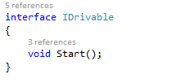
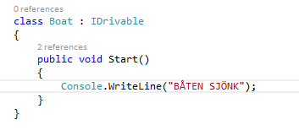
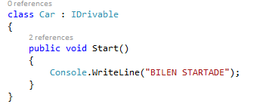
Interfaces - Polymorphism
I detta exempel, har vi både Boat och Car som båda implementerar interfacet IDrivable och definierar hur de vill att metoden Start() ska fungera

Slide 17
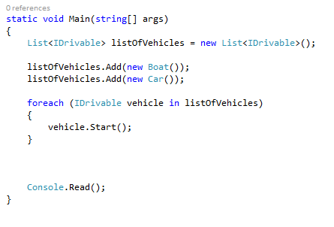

Interfaces - Polymorphism
Därefter kan båda behandlas som IDrivable, men metoden gör olika saker beroende på vilken subklass vi är i – jfr override

Slide 18
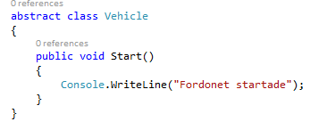
Interfaces vs Abstract Class?
Du kan implementera flera interfaces, men endast ärva från en (1) klass.
Abstrakta klasser kan ha baslogik (dvs konkreta metoder)
För val, är ett trick att tänka verb, dvs vad någonting kan göra (interface)
vs substantiv, dvs vad någonting är (abstract class)

Slide 19
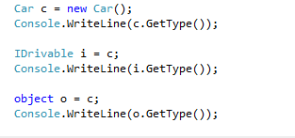
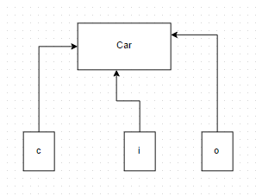

Is och GetType()
Jämförelser sker mot objektet som faktiskt var skapat (Car), inte pekarna (c, i, o)! Is fungerar lika dant.

Slide 20
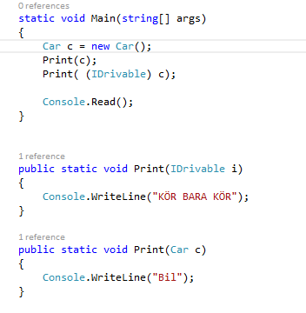

Metodöverlagring och Casting
Vid metodöverlagring, kallar man på metoden med samma inparameter, dvs först Car och sen IDrivable
Notera att GetType() fortfarande hade returnerat Car i båda fallen!

Slide 21
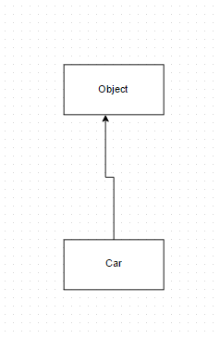
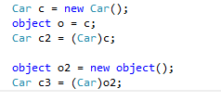
Mer casting
Ok
Inte ok
Vi kan casta ”uppåt”, men aldrig ner.
(I exempel 1, kan vi göra det för att o pekar på c som ursprungligen instansierades som en car)

Slide 22
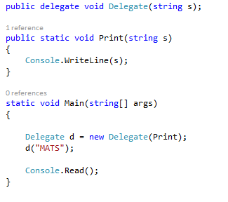
Delegates
C# variant av funktionspekare, dock typsäkra!
Används för callbacks, events och märkliga tentafrågor.
Kan läggas i ”köer” med +=
Delegate av typen void med en string som inparameter.
En vanlig metod med en string som inparameter.
Vi skapar en delegate och skickar med ”Print” som argument.
Sen kör vi metoden via vår delegate!

Slide 23
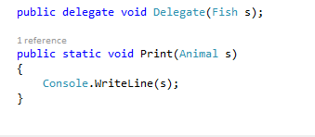
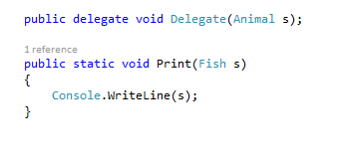
Delegates
Ok
Notera att delegaten måste ha samma returtyp (void i detta fallet) och samma inparametrar (eller ”lägre”) än metoden vi skickar med.
Hierarkin kan verka kontraintuitivt, tänk att objektet först skickas till delegaten, som sen skickar till metoden.
Fish → Delegate → Print = OK (tas emot som Animal).
Animal → Delegate = inte ok, måste ha en fish
Inte ok

Slide 24
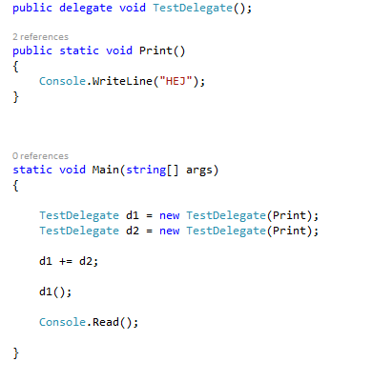

Köer?
Vi har skapat en kö, eller kedja, av delegates, där d1 nu även kör d2.
Print() körs alltså totalt 2 ggr!

Slide 25
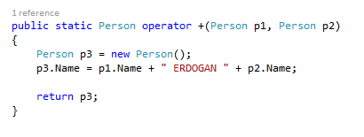
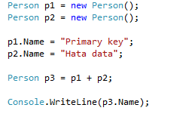

Operatoröverlagring
+ tar emot två personer som inparameter.
Det skapas en ny person med en kombination av deras namn, vilken sen returneras

Slide 26
Threading
Alla program kör som en ”process”, varje process kan ha flera ”trådar”. När man kör programmet (via main-metoden), startas en ”huvudtråd”, därefter är man fri att starta nya trådar!
Vi kan exempelvis printa ”MATS” och ”ERDOGAN” i två separata trådar, 20 ggr!
Det finns inget logiskt sätt för er at beräkna i vilken ordning saker görs då flera trådar körs, bry er således inte om detta.

Slide 27
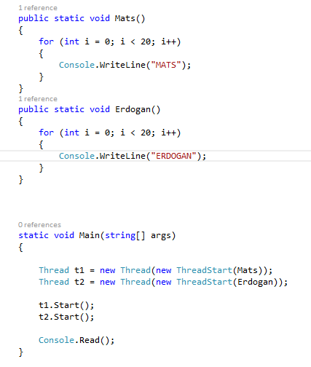
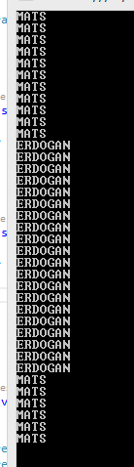
Threading
Metoder som printar Mats / Erdogan 20ggr
Skapa 2 trådar och skicka med olika metoder som inparametrar.
Starta trådarna!

Slide 28
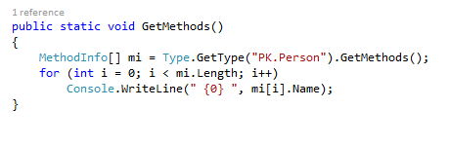
Reflection
Dynamiska invokeringar (eller som här, lookups) av metoder
GetMethods() på klassen Person (i namespace PK).
Loopa igenom listan och printa metodnamnen

Slide 29
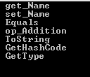
Reflection
Rubrik 1
Get/Set (properties)
Operatoröverlagringen
Ärvda från object
Svart bakgrund
Bokstaven G
Siren
Pil
Nu när ingen är förvirrad, kör vi en tenta!!

Slide 30
Feb 2012

Slide 31
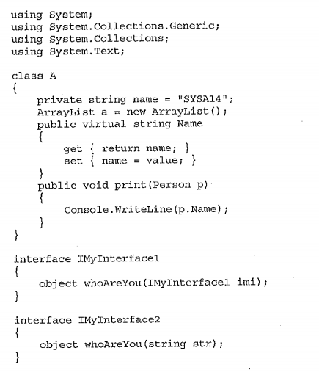
Läs igenom allt
Virtual (override)
Liknande namn

Slide 32
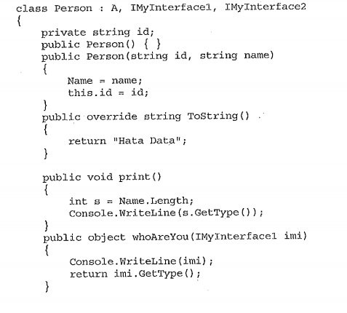
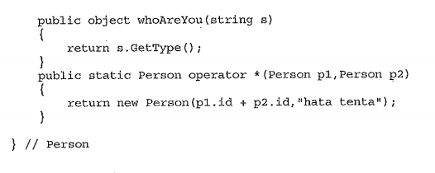
Läs igenom allt
Arv
Vad gör konstruktorn?
Overrride på ToString!
Yterliggare en ”print()”
Operatoröverlagring

Slide 33
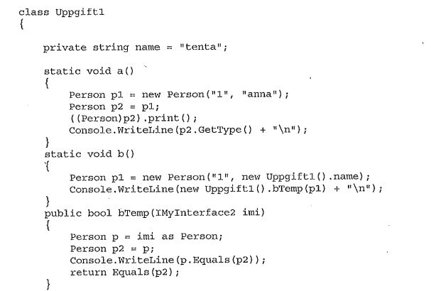
Läs igenom allt
Onödig cast
Olika klasser
Vad gör Equals?
Equals med endast 1 parameter?

Slide 34
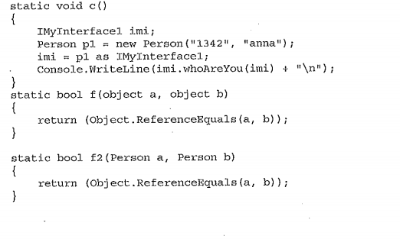
Läs igenom allt
”as”
ReferenceEquals

Slide 35
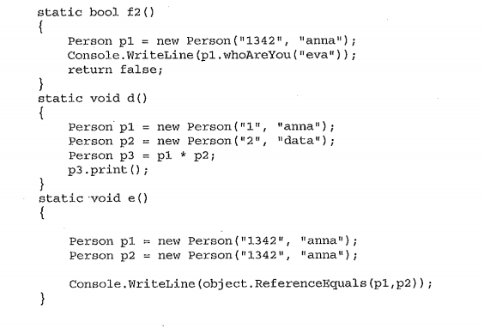
Läs igenom allt
Wat?
Vilken print körs?

Slide 36
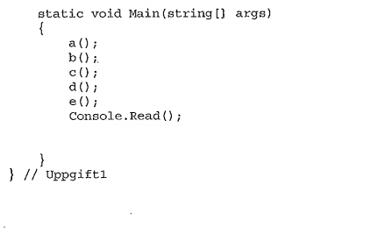
Läs igenom allt
Startpunkt, glöm inte eventuella extrarader!

Slide 37
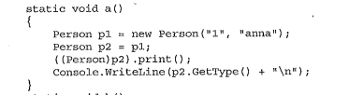
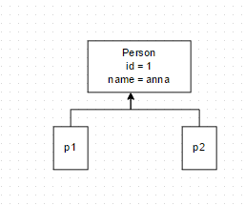
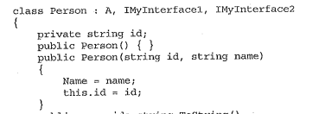
a();
Skapar en ny person, med id = 1 och namn = anna
Skapar person p2, som pekar på samma objekt

Slide 38

a();
Kör metoden print (med onödig cast)
Print skapar en int och printar sedan dess typ (System.int32)

Slide 39
a();
Till sist printas typen på p2 (Person)
Total output för a(); System.int32 Person

Slide 40



b();
Skapar en ny person med id = 1 och name = namnet på en ny uppgift 1

Slide 41

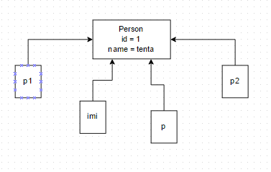
b();
Kör metoden bTemp och skickar med p1 (som tas emot som ett interface - imi)
Det skapas en ny person (p) som pekar på samma objekt.
Därefter ytterligare en person som också pekar på samma objekt
Ritar man upp detta, finns det inga svårigheter i nästkommande rader:

Slide 42
b();
P och P2 pekar uppenbarligen på samma objekt, vilket printar True!
Equals utan objekt, kör på ”this”, vilket i detta fallet är en instans av uppgift2
this.Equals(p2) är false, vilket printas av b() efter det returnerats
Total output för b(); True False

Slide 43

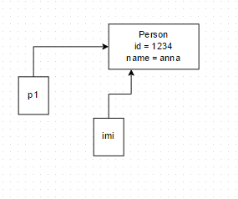
c();
Skapa en ny pekare (av typen imi)
Skapa en ny person
Tilldela imi till samma objekt

Slide 44


c();
Kör metoden whoAreYou() med imi som argument, notera att vi kallar på den med MyInterface1 som inparameter, inte string
Console.WriteLine kör ToString(), vilket vanligtvis printar typen, HÄR ÄR DOCK TOSTRING OVERRIDAD!
ToString() printar istället ”Hata Data”

Slide 45
c();
Därefter returneras typen på imi, dvs Person, vilket printas av C()
Total output för c(); Hata Data Person

Slide 46

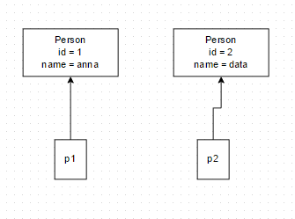
d();
Skapar två personer

Slide 47
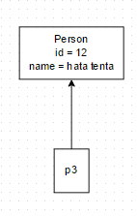

d();
Kör den överlagrade operatorn
Operatorn returnerar en ny person med id= p1.id (1) + p2.id, dvs 12
Och name = hata tenta

Slide 48

d();
Till sist körs print() på vår nya person
Metoden skapar en int och sätter den till längden på namnet (10), därefter printas dock istället typen (System.int32).
Total output för d(); System.int32

Slide 49
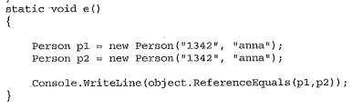

e();
Trots att personerna ”har samma namn och id”, pekar p1 och p2 på helt olika objekt.
Eftersom vi inte har definierat vad det innebär att vara ”lik” en annan person (overridat equals), skrivs alltså false ut.
Total output för e(); False

Slide 50
Alla outputs – Feb 2012
A
B
C
D
E
System.int32
Person
True
False
Hata Data
Person
System.int32
False

Slide 51
Mars 2014

Slide 52
Läs igenom skiten
public static class Utils
{
public delegate Person MyDelegate(object x);
public delegate void YourDelegate(object x);
public delegate void ADelegate();
Delegates, vad är inparametrarna?
Liknande namn

Slide 53
Läs igenom skiten
public static void F1(object o)
{
Console.WriteLine("är tentan");
}
public static void F2(object o)
{
Console.WriteLine(" svår");
}
Liknande namn

Slide 54
Läs igenom skiten
public static void F3()
{
MethodInfo[] mi = Type.GetType("SYSA14PK.A").GetMethods();
for (int i = 0; i < mi.Length; i++)
Console.WriteLine(" {0} ", mi[i].Name);
}
Lookup, finns det syntaxfel?

Slide 55
Läs igenom skiten
public static void F4(List<Car> v)
{
foreach (Car c in v)
{
c.talk();
}
}
Hur fungerar polimorfi?

Slide 56
Läs igenom skiten
public static void F4()
{
Type t = Type.GetType("SYSA14PK.Volvo");
object utils = Activator.CreateInstance(t);
MethodInfo mi1 = t.GetMethod("f2");
mi1.Invoke(utils, null);
Utils.ADelegate d1 = new Utils.ADelegate(Utils.F3);
d1();
}
Activator.CreateInstace(t) = dynamisk ”new”’
Metodinfo för f2
Kör sedan f2 på instancen ovan med inga parametrar
Passar inparametern i delegaten?

Slide 57
Läs igenom skiten
public class A
{
private string name = "SYSA14";
public string Name
{
get { return name; }
set { name = value; }
}
public void print(Person p)
{
Console.WriteLine(p.Name);
}
}

Slide 58
Läs igenom skiten
public abstract class Vehicle
{
private string name = " a Vehicle";
public string Name
{
get { return name; }
set { name = value; }
}
}
Hierarki av abstrakta klasser, med default-beteenden och namn
public abstract class Car : Vehicle
{
virtual public void f()
{
Console.WriteLine("Just a car");
}
public void talk()
{
f();
}
}

Slide 59
Läs igenom skiten
public class Volvo : Car
{
override public void f()
{
Console.WriteLine("Jag är bäst");
}
public void f2()
{
Console.WriteLine("kompileringsfel");
}
}
Override
public class Saab : Car
{
override public void f()
{
Console.WriteLine("Jag är bättre");
}
}

Slide 60
Läs igenom skiten
public class Person : A, ICloneable
{
private string id;
private string teacher;
public Person() { }
public Person(string teacher)
{
this.teacher = teacher;
}
public static Person f(object x)
{
return null;
}
Vad gör konstruktorerna? Vilken körs.
Hiding på Equals!!
public Person(string id, string name)
{
Name = name;
this.id = id;
this.teacher = " Teacher studenter";
}
public new bool Equals(object obj)
{
Person p = obj as Person;
p.Name = this.Name;
return base.Equals(obj);
}

Slide 61
Läs igenom skiten
public void Print(object o)
{
Console.WriteLine(o);
bool b = this == o as Person; ;
Console.WriteLine(b);
}
public void Print()
{
Console.WriteLine(this == null);
}
Metoder med samma namn!

Slide 62
Läs igenom skiten
Vad gör loopen?
Missvisande namn i jämförelse med faktiskt funktionalitet
public void CompareTo()
{
for (int i = 0; i < 3; i++)
{
Thread.Sleep(1);
Console.WriteLine("not implemented yet.");
}
}
public object Clone()
{
return null;
}

Slide 63
Läs igenom skiten
Vad gör clone?
Vad gör ReferenceEquals
public class Uppgift1
{
private string name = "älskar data och tenta";
static void A()
{
Person p1 = new Person("anna");
Person p2 = p1.Clone() as Person;
p1 = null;
Console.WriteLine("{0}", Object.ReferenceEquals(p1, p2));
p1.print(new Person());
}

Slide 64
Läs igenom skiten
String format
Vad gör equals
static void B()
{
Person p1 = new Person("1", "anna");
Console.WriteLine("Resultat: {0}", Temp(p1));
}
public static object Temp(Person p)
{
Console.WriteLine(p.Equals(new Person("3", "anna")));
return p.Name.Clone();
}

Slide 65
Läs igenom skiten
static void C()
{
Person p1 = new Person("1342", "data");
Person p = new Person();
Utils.YourDelegate d1 = new Utils.YourDelegate(Utils.F1);
Utils.YourDelegate d2 = new Utils.YourDelegate(Utils.F2);
Utils.YourDelegate d3 = new Utils.YourDelegate(Utils.F1);
d3 += d2;
d3(p1);
d3 -= d3;
d3(p1);
}
Delegates, passar inparametrar?
Vad gör kön?

Slide 66
Läs igenom skiten
Hur fungerar trådning?
static void D()
{
Utils.F4();
}
static void E()
{
Person p1 = new Person();
Person p2 = new Person();
System.Threading.Thread t1, t2;
t1 = new Thread(new ThreadStart(p1.CompareTo));
t2 = new Thread(new ThreadStart(p2.Print));
t1.Start();
t2.Start();
}

Slide 67
Läs igenom skiten
Glöm inte extratecken och nya rader!!!
static void Main(string[] args)
{
Console.WriteLine("a:--");
A();
Console.WriteLine("b:--");
B();
Console.WriteLine("c:--");
C();
Console.WriteLine("d:--");
D();
Console.WriteLine("e:-");
E();
Console.WriteLine("--slut--");
Console.Read();
}

Slide 68

a();
static void A()
{
Person p1 = new Person("anna");
Person p2 = p1.Clone() as Person;
p1 = null;
Console.WriteLine("{0}", Object.ReferenceEquals(p1, p2));
p1.print(new Person());
}
Konstruktorn som tar 1 string som inparameter körs
public class A
{
private string name = "SYSA14";
Namnet tas alltså från basklassen A
Teacher sätts till Anna
public Person(string teacher)
{
this.teacher = teacher;
}

Slide 69

a();
static void A()
{
Person p1 = new Person("anna");
Person p2 = p1.Clone() as Person;
p1 = null;
Console.WriteLine("{0}", Object.ReferenceEquals(p1, p2));
p1.print(new Person());
}
Clone returnerar null
Båda pekare pekar mot null
Null == null är True
public object Clone()
{
return null;
}

Slide 70
a();
static void A()
{
Person p1 = new Person("anna");
Person p2 = p1.Clone() as Person;
p1 = null;
Console.WriteLine("{0}", Object.ReferenceEquals(p1, p2));
p1.print(new Person());
}
Du kan aldrig köra metoder på objekt som är null = null reference exception!!!
Sammanfattning a():
True
NullReferenceException

Slide 71

b();
static void B()
{
Person p1 = new Person("1", "anna");
Console.WriteLine("Resultat: {0}", Temp(p1));
}
Denna gången körs konstruktorn med 2 inparametrar
public Person(string id, string name)
{
Name = name;
this.id = id;
this.teacher = " Teacher studenter";
}

Slide 72
b();
static void B()
{
Person p1 = new Person("1", "anna");
Console.WriteLine("Resultat: {0}", Temp(p1));
}
Vi kallar på metoden Temp med p1 som inparameter
Equals är en dold metod, men den körs eftersom vi kallar på p som en person.
public static object Temp(Person p)
{
Console.WriteLine(p.Equals(new Person("3", "anna")));
return p.Name.Clone();
}

Slide 73

b();
public static object Temp(Person p)
{
Console.WriteLine(p.Equals(new Person("3", "anna")));
return p.Name.Clone();
}
Vi kallar på metoden Temp med p1 som inparameter
public new bool Equals(object obj)
{
Person p = obj as Person;
p.Name = this.Name;
return base.Equals(obj);
}
Skapa en ny person, sätt namnet till samma som this (gamla p), dvs anna

Slide 74
b();
public static object Temp(Person p)
{
Console.WriteLine(p.Equals(new Person("3", "anna")));
return p.Name.Clone();
}
public new bool Equals(object obj)
{
Person p = obj as Person;
p.Name = this.Name;
return base.Equals(obj);
}
Base kallar på samma metod i basklassen
A har ingen egen equals, utan kör den i objekt, dvs den ”vanliga” innehållsjämförande Equals.
Eftersom obj och base, dvs this, dvs gamla p, pekar på olika objekt, returnerar den false

Slide 75
b();
public static object Temp(Person p)
{
Console.WriteLine(p.Equals(new Person("3", "anna")));
return p.Name.Clone();
}
Console.writeLine() printar alltså false
Vi returnerar Clone i klassen string, vilket returnerar en kopia

Slide 76
b();
static void B()
{
Person p1 = new Person("1", "anna");
Console.WriteLine("Resultat: {0}", Temp(p1));
}
Vi printar alltså Resultat: anna
Sammanfattning B
False
Resultat: anna

Slide 77

c();
static void C()
{
Person p1 = new Person("1342", "data");
Person p = new Person();
Utils.YourDelegate d1 = new Utils.YourDelegate(Utils.F1);
Utils.YourDelegate d2 = new Utils.YourDelegate(Utils.F2);
Utils.YourDelegate d3 = new Utils.YourDelegate(Utils.F1);
d3 += d2;
d3(p1);
d3 -= d3;
d3(p1);
}
Skapa 2 nya personer

Slide 78
c();
static void C()
{
Person p1 = new Person("1342", "data");
Person p = new Person();
Utils.YourDelegate d1 = new Utils.YourDelegate(Utils.F1);
Utils.YourDelegate d2 = new Utils.YourDelegate(Utils.F2);
Utils.YourDelegate d3 = new Utils.YourDelegate(Utils.F1);
d3 += d2;
d3(p1);
d3 -= d3;
d3(p1);
}
Vi skapar 3 delegates och skickar med F!, F2 och F1. Notera att alla returtyper och inparametrar är korrekta
public delegate Person MyDelegate(object x);
public delegate void YourDelegate(object x);
public delegate void ADelegate();
public static void F1(object o)
{
Console.WriteLine("är tentan");
}
public static void F2(object o)
{
Console.WriteLine(" svår");
}

Slide 79
c();
static void C()
{
Person p1 = new Person("1342", "data");
Person p = new Person();
Utils.YourDelegate d1 = new Utils.YourDelegate(Utils.F1);
Utils.YourDelegate d2 = new Utils.YourDelegate(Utils.F2);
Utils.YourDelegate d3 = new Utils.YourDelegate(Utils.F1);
d3 += d2;
d3(p1);
d3 -= d3;
d3(p1);
}
Vi lägger d2 i kö som d3, vilket innebär att båda nu körs om vi kallar på d3
Vi kör d3 (dvs d3 + d2) med p1 som inparameter
public delegate Person MyDelegate(object x);
public delegate void YourDelegate(object x);
public delegate void ADelegate();
public static void F1(object o)
{
Console.WriteLine("är tentan");
}
public static void F2(object o)
{
Console.WriteLine(" svår");
}
Ordningen blir F1, sen F2

Slide 80
c();
static void C()
{
Person p1 = new Person("1342", "data");
Person p = new Person();
Utils.YourDelegate d1 = new Utils.YourDelegate(Utils.F1);
Utils.YourDelegate d2 = new Utils.YourDelegate(Utils.F2);
Utils.YourDelegate d3 = new Utils.YourDelegate(Utils.F1);
d3 += d2;
d3(p1);
d3 -= d3;
d3(p1);
}
Genom att ta bort d3, dvs den första i kön, kan vi inte längre evokera delegaten (d2s metod försvinner också).
Vi får alltså ett NullReferenceException
Sammanfattning C()
Är tentan
svår
NullReferenceException

Slide 81
d();
static void D()
{
Utils.F4();
}
Ganska misstänkt

Slide 82
d();
public static void F4()
{
Type t = Type.GetType("SYSA14PK.Volvo");
object utils = Activator.CreateInstance(t);
MethodInfo mi1 = t.GetMethod("f2");
mi1.Invoke(utils, null);
Utils.ADelegate d1 = new Utils.ADelegate(Utils.F3);
d1();
}
Vi hämtar objekttypen på Volvo-klassen och sparar den som en ”Type”
Vi skapar en dynamisk instans av typen, dvs new Volvo()
Vi hämtar metodinfo från metoden f2, som finns i t, dvs Volvo
Vi kör sen metoden mi1, dvs f2 ur objektet utils, dvs Volvo med inga inparametrar (null)
Detta printar ”kompileringsfel”
public void f2()
{
Console.WriteLine("kompileringsfel");
}

Slide 83


d();
public static void F4()
{
Type t = Type.GetType("SYSA14PK.Volvo");
object utils = Activator.CreateInstance(t);
MethodInfo mi1 = t.GetMethod("f2");
mi1.Invoke(utils, null);
Utils.ADelegate d1 = new Utils.ADelegate(Utils.F3);
d1();
}
Vi skapar en instans av delegaten Adelegate och skickar med F3
Sedan kör vi d1()
public delegate void ADelegate();

Slide 84

d();
public static void F3()
{
MethodInfo[] mi = Type.GetType("SYSA14PK.A").GetMethods();
for (int i = 0; i < mi.Length; i++)
Console.WriteLine(" {0} ", mi[i].Name);
}
Hämta metodinfo för A’s metoder, loopa igenom och printa
Sammanfattning d():
Kompileringsfel
Observera att vi både har metoderna i A och de i objekt

Slide 85

e();
static void E()
{
Person p1 = new Person();
Person p2 = new Person();
System.Threading.Thread t1, t2;
t1 = new Thread(new ThreadStart(p1.CompareTo));
t2 = new Thread(new ThreadStart(p2.Print));
t1.Start();
t2.Start();
}
SKAPA TVÅ PERSONER

Slide 86
e();
static void E()
{
Person p1 = new Person();
Person p2 = new Person();
System.Threading.Thread t1, t2;
t1 = new Thread(new ThreadStart(p1.CompareTo));
t2 = new Thread(new ThreadStart(p2.Print));
t1.Start();
t2.Start();
}
Skapa två trådar
Initiera den ena med CopareTo och den andre med print
Kör sen båda trådar OBSERVERA ATT HUVUDTRÅDEN FORTSÄTTER

Slide 87
e();
public void CompareTo()
{
for (int i = 0; i < 3; i++)
{
Thread.Sleep(1);
Console.WriteLine("not implemented yet.");
}
}
Skriver ut not implementet yet 3ggr, notera att detta kommer blandas med övriga trådar
public void Print()
{
Console.WriteLine(this == null);
}
Jämför this (p2) med null, vilket returnera false (den är alltid false)

Slide 88
e();
Sammanfattning E
Huvudtråd:
Fortsätter i main
Tråd 1:
Not Implemented Yet
Not Implemented Yet
Not Implemented Yet
Tråd 2:
False

Slide 89

Lottorad
OBSERVERA ATT PGA TRÅDNING, VARIERAR DET HUR E SKRIVS UT.

